Slide 1
ELE08572-Sistemas Digitais
Profa. Eliete Caldeira

Slide 2
Projeto 26- Sincronismo de vídeo
Capítulo 12- Controlador VGA I: Modo Gráfico

Slide 3
Introdução ao Sistema de Vídeo Porta VGA na placa Nexys A7
A placa Nexys A7 usa 14 sinais da FPGA para criar uma porta VGA com 12 bits de cor rgb e dois sinais de sincronismo padrão (hsync – sincronismo horizontal e vsync – sincronismo vertical).
Os sinais de cores usam um circuito semelhante a um conversor D/A em conjunção com a resistência de terminação do monitor VGA para criar 4096 níveis de tensão nos sinais red, green, e blue.

Slide 4
Introdução ao Sistema de Vídeo Porta VGA na placa Nexys A7
Este circuito é mostrado na figura a seguir.

Slide 5
Introdução ao Sistema de Vídeo Porta VGA na placa Nexys A7
Este circuito, produz sinais que se sucedem em incrementos iguais desde 0V (totalmente off) até 0,7V (totalmente on).
Usando este circuito é possível mostrar no monitor 4096 cores diferentes, uma para cada combinação dos 12 bits.

Slide 6
Controlador VGA I: Modo Gráfico Porta VGA na placa Nexys A7
Os sinais da FPGA são conectados a um conector sub miniatura de 15 pinos D (Db-15).
Os sinais de vídeo são analógicos e o controlador de vídeo usa um conversor D/A para gerar a saída no nível analógico desejado.
Se um sinal de vídeo é representado por uma palavra de N bits, ele pode ser convertido a 2^{N} níveis analógicos. Os 3 sinais de vídeo podem gerar 2^{3N} diferentes cores.
Na placa Nexys A7 é possível gerar 2¹² cores onde 12 é o número de bits das 3 cores juntas (4 Red + 4 Green + 4 Blue), ou seja, N = 4.

Slide 7
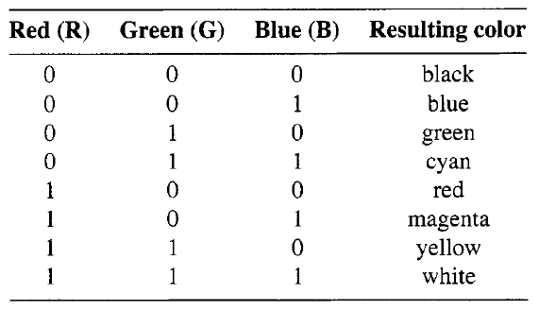
Controlador VGA I: Modo Gráfico Porta VGA na placa Nexys A7
Se todos os bits Red tiverem o mesmo valor (“0000” ou “1111”), todos os bits de Green tiverem o mesmo valor (“0000” ou “1111”) e todos os bits de Blue tiverem o mesmo valor (“0000” ou “1111”) teremos um sistema com 12 cores como o da tabela.

Slide 8
Controlador VGA I: Modo Gráfico Porta VGA na placa Nexys A7
Se todos os 12 bits tiverem o mesmo valor (“000000000000” ou “111111111111”), teremos o sistema preto e branco do monitor monocromático
Um controlador de vídeo deve ser criado na FPGA para acionar os sinais de sincronismo e de cor com a temporização correspondente para produzir um sistema que funcione no padrão VGA.

Slide 9
Controlador VGA I: Modo Gráfico Sincronismo
Para verificar a operação do circuito de sincronismo pode-se conectar o sinal rgb a doze chaves, sw.
Pode-se variar entre as 4096 possíveis combinações e verificar as cores definidas.
A região visível inteira deve se tornar de uma única cor.

Slide 10
Controlador VGA I: Modo Gráfico Sincronismo de vídeo
Crie um projeto novo sync_test
Adicione uma cópia do arquivo que descreve o circuito de teste (vga_sync_test.vhd) o qual foi modificado para usar 12 bits de cores. O arquivo está disponível no Classroom
Adicione uma cópia do arquivo que descreve o circuito de sincronismo de vídeo (vga_sync.vhd) modificado para usar um clock de 100MHz
Inclua uma cópia do arquivo de constraints xdc geral da placa Nexys A7 (Nexys4_DDR_chu.xdc) disponível no diretório chap00_constraint e comente (colocando #) os pinos que não serão utilizados
Gere o arquivo de programação e configure a placa que deve ter um cabo vga conectando a um monitor vga compatível.
Teste o circuito mudando as 12 chaves sw da direita para obter cores diferentes no monitor.

